Slide 1
SISTEMA DE PROTECCIÓN INTEGRAL APLICABLE A REDES DE AREA METROPOLITANA PRIVADAS Y REDES DE ÁREA DE CAMPUS CONTRA ATAQUES DE MALWARE MODERNO
Autores: Pablo Alberto Atiaga Galeas
Grace Katherine Arteaga Delgado

Slide 2
CONTENIDO
Introducción
Objetivos
Topología de la red
Descripción de las herramientas
Protección de dispositivos finales
Factor humano
Generación de ataques
Conclusiones

Slide 3
INTRODUCCIÓN
La mentalidad y objetivo de los atacantes han ido cambiando.
Ciber-espionaje
y Cibercrimen
Advanced
Persistent Threats
Zero-day
Targeted Attacks
Dynamic Trojans
Stealth Bots
Nivel de Daño
Cibercrimen
Inoperabilidad
Spyware/
Bots
Gusanos
Virus
2004
2006
2008
2010
2012

Slide 4
INTRODUCCIÓN
En el reporte Riesgos Globales 2012 realizado por el Foro Económico Mundial (WEF), los ataques cibernéticos son considerados como el cuarto riesgo global en términos de probabilidad

Slide 5
OBJETIVOS
General
Diseñar un sistema integral de seguridad aplicable para una red de área Metropolitana y una red de Campus que comprenda seguridad interna, perimetral y en aplicaciones WEB de manera que sea demostrable mediante la generación de ataques.

Slide 6
OBJETIVOS
Específicos
  Realizar una explicación de los conceptos más importantes para entender la situación actual de la seguridad en tecnologías de la información estableciendo la topología de red simulada a ser utilizada.
  Establecer el correcto funcionamiento de herramientas basadas en comportamiento y firmas orientado a seguridad perimetral, interna y en aplicaciones web.
  Analizar la explotación y corrección de vulnerabilidades.
  Establecer políticas y procedimientos que permitan asegurar un correcto comportamiento del factor humano dentro de la seguridad en tecnologías de la información.
  Evaluar el sistema integral de seguridad propuesto dentro de la red empresarial de EGOVERMENT SOLUTIONS S.A. y el procedimiento en caso de hallar una estación de trabajo o servidor infectado.
  Determinar las posibles soluciones, ventajas y desventajas a partir de los resultados obtenidos mediante las pruebas y simulaciones realizadas para futuros trabajos de investigación.

Slide 7
TOPOLOGÍA DE UNA RED DE ÁREA DE CAMPUS

Slide 8
TOPOLOGÍA DE UNA RED DE ÁREA DE CAMPUS CON EQUIPOS DE SEGURIDAD

Slide 9
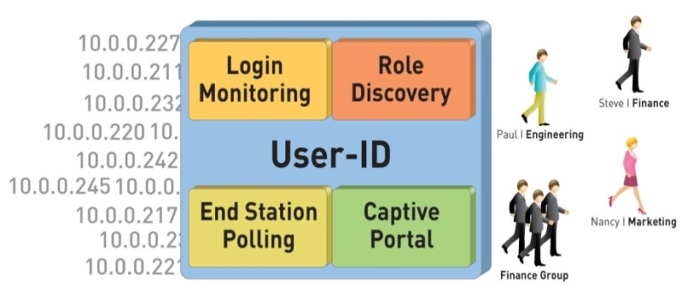
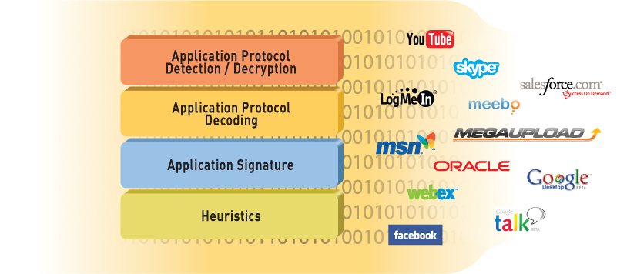
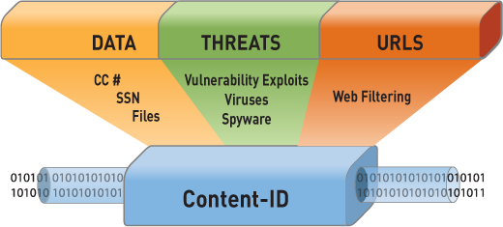
DESCRIPCIÓN DE LAS HERRAMIENTAS: PALO ALTO NETWORKS
Los cortafuegos de Palo Alto Networks se caracterizan principalmente por funcionar con tres tecnologías principales:
  App-ID
  User-ID
  Content-ID

Slide 10
DESCRIPCIÓN DE LAS HERRAMIENTAS: PALO ALTO NETWORKS
Ventajas:
Desventajas:
Amigable
Latencia muy baja
Políticas unificadas
Puede descifrar el tráfico SSL y SSH
Líder en el cuadrante de Gartner y el más visionario
Identifica aplicaciones
Identifica usuarios
Puede crear firmas de ataques basados en su comportamiento
Degradamiento de rendimiento muy bajo
Es muy versátil en networking, sobre todo para la creación de VPN’s
Da protección completa a usuarios remotos
Es el firewall más costoso del mercado.
El sistema de prevención de intrusos es basado en firmas

Slide 11
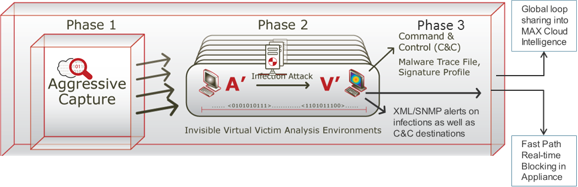
DESCRIPCIÓN DE LAS HERRAMIENTAS: FIREEYE
El sistema de protección de malware para tráfico web (Web MPS) se encarga de controlar el vector de amenazas web. Es un sistema cerrado capaz de controlar exploits web en tráfico de entrada y de salida y callbacks en diferentes protocolos.

Slide 12
DESCRIPCIÓN DE LAS HERRAMIENTAS: FIREEYE
Ventajas:
Desventajas:
Es capaz de detectar cualquier tipo de malware sofisticado.
Es capaz de detener callbacks en caso de que ingrese un host infectado.
Fácil instalación y configuración.
Es capaz de enviar notificaciones vía correo electrónico o vía syslog hacia un sistema de correlación de eventos.
No genera latencia.
Recibe colaboraciones de todas las partes del mundo (MPC Network).
No es capaz de descifrar tráfico.
Debido a la cantidad de interfaces tiene limitaciones para colocar el equipo en sectores internos.
El equipo más grande soporta 1Gbps de thoughput, lo que limita su funcionamiento en ambientes muy grandes.
Es una herramienta costosa.

Slide 13
DESCRIPCIÓN DE LAS HERRAMIENTAS: SNORT

Slide 14
DESCRIPCIÓN DE LAS HERRAMIENTAS: SNORT
Ventajas:
Desventajas:
Es un software gratuito y de código abierto.
Tiene gran cantidad de colaboradores alrededor del mundo.
Es posible la creación de software adicional para mejorar la capacidad de detección de amenazas.
Se pueden crear reglas propias.
Proporciona bastante información para un análisis forense.
Genera gran cantidad de falsos positivos.
Requiere bastante esfuerzo, tunning de reglas y análisis.
No es capaz de detectar malware avanzado no basado en firmas.

Slide 15
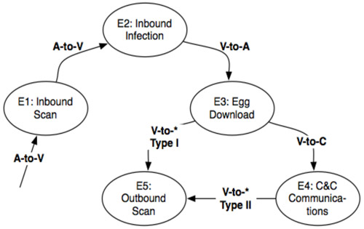
DESCRIPCIÓN DE LAS HERRAMIENTAS: BOTHUNTER
BotHunter es un sistema que se enfoca principalmente en la detección de bots y botnets.

Slide 16
DESCRIPCIÓN DE LAS HERRAMIENTAS: BOTHUNTER
Ventajas:
Desventajas:
Es un software gratuito.
Está disponible para varias plataformas (Windows, Linux, FreeBSD, Mac OS) en sus diferentes distribuciones.
Es un sistema que no se basa en firmas sino en comportamiento.
Ayuda a detectar si los sistemas están formando parte de botnets.
Genera pocos falsos negativos.
Se pueden detectar las etapas de infección del malware.
Su configuración es bastante sencilla e intuitiva para los usuarios.
Toma ventaja en relación de los IDS ya que por medio del plugin SLADE se optimiza la utilización de recursos y el tiempo de ejecución es más corto.
Requiere realizar un análisis exhaustivo de los resultados para llegar a conclusiones finales
Entrega gran cantidad de falsos positivos
No se puede tomar acción sobre el malware que intenta ingresar al equipo víctima.

Slide 17
DESCRIPCIÓN DE LAS HERRAMIENTAS: MODSECURITY
Es un firewall de aplicaciones web open source, encargado de prevenir ataques contra aplicaciones web, funciona de manera integrada con el servidor web.
La función de prevención de ataques se interpone entre el cliente y el servidor, si encuentra una carga maliciosa, puede rechazar la solicitud.
Una de las características principales de ModSecurity es que todas las acciones que toma, lo hace sin tocar las aplicaciones web

Slide 18
DESCRIPCIÓN DE LAS HERRAMIENTAS: MODSECURITY
Ventajas:
Desventajas:
ModSecurity permite a los desarrolladores y administradores proteger sus servicios web sin necesidad de realizar modificaciones en el código fuente de las aplicaciones.
Tiene la capacidad de inspeccionar el lenguaje SSL ya que puede desencriptarlo para su análisis.
Fácil instalación.
Filtrado simple
Validación de codificación URL.
Permite realizar auditorías.
Prevención de ataques de byte nulo.
Enmascara la identidad del servidor.
No puede detectar ataques de día cero.
Se demora en obtener nuevas actualizaciones de firmas.
Disminuye la capacidad de los servidores y de las aplicaciones.
Es necesario tener una buena base de conocimiento para lograr entender los ataques que están intentando ingresar a la red, con el fin de poder crear reglas para mitigar estos riesgos.
La configuración se la realiza de manera manual.

Slide 19
DESCRIPCIÓN DE LAS HERRAMIENTAS: KFSENSOR
Un honeypot es un sistema que simula ser un servidor en la red vulnerable y se lo pone en la red de manera que pueda ser sondeado y atacado y así se pueda obtener información del atacante.
KFsensor es un honeypot híbrido de mediana interacción que se ejecuta bajo Windows y permite simular servicios vulnerables, escuchar el tráfico de red y además interactuar con servicios o aplicaciones instalados en el sistema operativo.

Slide 20
DESCRIPCIÓN DE LAS HERRAMIENTAS: KFSENSOR
Ventajas:
Desventajas:
Detecciones en tiempo real.
Puede detectar amenazas desconocidas.
Es eficaz ante amenazas internas y externas.
Es fácil de usar.
Se puede configurar según los requerimientos del usuario.
Emula eficazmente a un servidor.
Realiza un registro detallado de todas las transacciones.
Muy bajo número de falsos positivos.
Se complementa con Snort para trabajar con sus reglas.
No sirve para eliminar o corregir fallas de inseguridad.
Aunque genera patrones para un IDS no es capaz de reemplazarlo.
Si la red posee vulnerabilidades, instalar un Honeypot no ayudará a mitigar estas fallas.
No evitará que un atacante intente ingresar a la red.

Slide 21
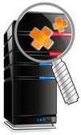
PROTECCIÓN DE DISPOSITIVOS FINALES: VULNERABILIDADES
1. Descubrimiento
2. Priorización de activos
3. Evaluación
4. Informe
5. Remediación
6. Verificación

Slide 22
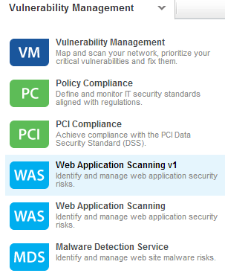
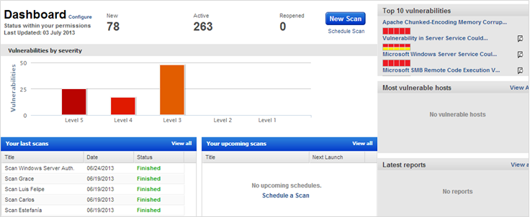
PROTECCIÓN DE DISPOSITIVOS FINALES: VULNERABILIDADES QUALYS

Slide 23
PROTECCIÓN DE DISPOSITIVOS FINALES: VULNERABILIDADES QUALYS
Ventajas:
Desventajas:
Interfaz de usuario amigable
Reportes flexibles y totalmente personalizables en diferentes formatos.
Realiza un análisis más profundo que herramientas open source.
Se pueden usar filtros según las necesidades del usuario.
Entrega un resumen detallado de las vulnerabilidades.
Escaneos de aplicaciones web que contienen JavaScript y flash.
Herramienta Costosa.
Basada en web.

Slide 24
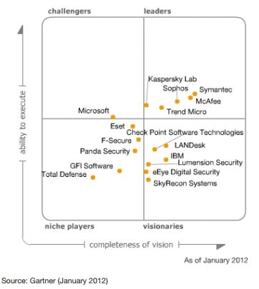
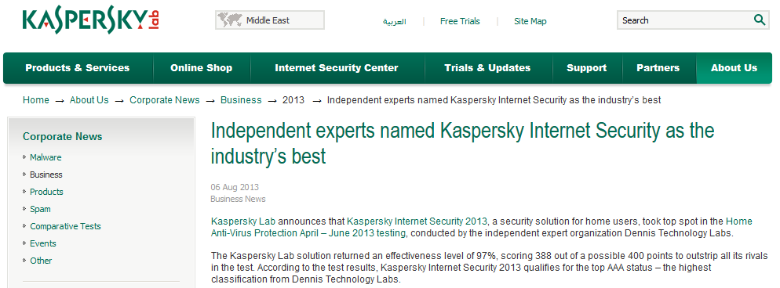
PROTECCIÓN DE DISPOSITIVOS FINALES: KASPERSKY INTERNET SECURITY

Slide 25
PROTECCIÓN DE DISPOSITIVOS FINALES: KASPERSKY INTERNET SECURITY
Ventajas:
Desventajas:
Se enfoca en archivos maliciosos a nivel de dispositivo final.
Los laboratorios sofisticados y la ayuda en tiempo real de colaboradores y clientes proveen una respuesta ágil en caso de nuevas amenazas descubiertas.
Costo muy bajo.
Afectación mínima en el rendimiento de la estación de trabajo.
Provee protecciones adicionales al momento de ingresar información confidencial por medio de tráfico web.
Es basado en firmas.
Es incapaz de detectar un ataque sin una firma de por medio.
No puede descifrar tráfico.

Slide 26
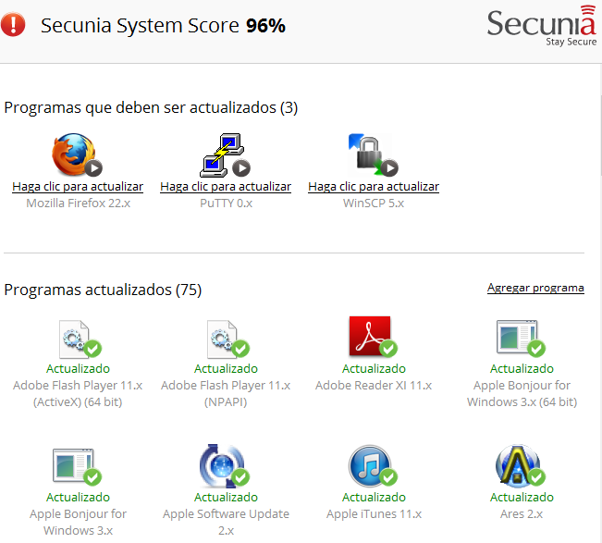
PROTECCIÓN DE DISPOSITIVOS FINALES: SECUNIA PSI
Secunia Personal Software Inspector es un software gratuito que se encarga de verificar que los programas instalados estén actualizados.

Slide 27
PROTECCIÓN DE DISPOSITIVOS FINALES: SECUNIA PSI
Ventajas:
Desventajas:
No se necesita actualizar manualmente los programas instalados en el equipo, pues Secunia PSI lo hace de manera automática.
Tiene gran cantidad de programas en su base de datos para mantenerlos actualizados.
Es gratuito
Consume recursos del sistema.
Contiene algunos bugs al intentar la descarga de actualizaciones automáticas.

Slide 28
FACTOR HUMANO
“Una cadena es tan fuerte como su eslabón más débil” Thomas Reid, siglo XVIII
Es influyente la creciente cantidad de datos personales y empresariales que se encuentran actualmente en la “nube”, hay suficiente información que puede aprovechar un atacante para realizar su cometido en redes sociales, en sitios de almacenamiento (dropbox, 4shared, skydrive, etc.) y en correos electrónicos.

Slide 29
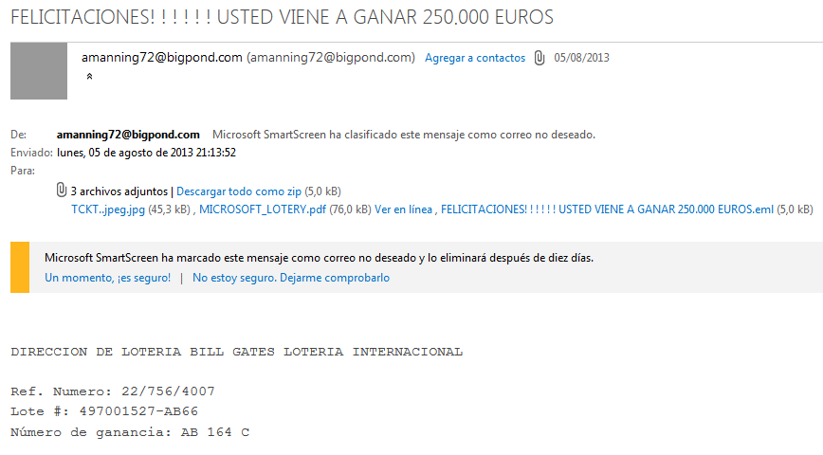
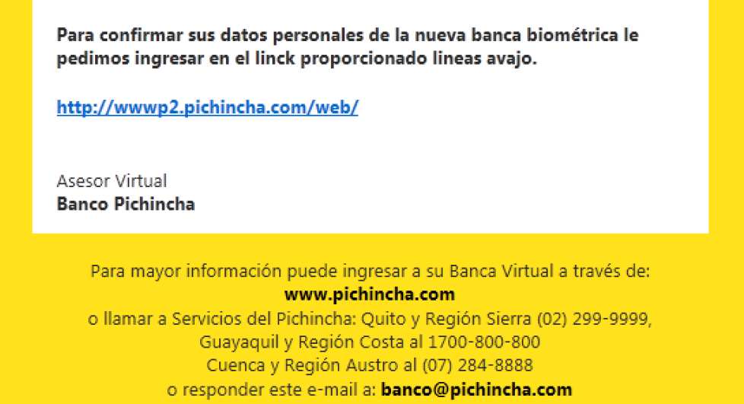
FACTOR HUMANO: INGENIERÍA SOCIAL

Slide 30
FACTOR HUMANO: POLÍTICAS DE SEGURIDAD DE LA INFORMACIÓN
Las políticas de seguridad de la información son un documento de alto nivel establecido por la gerencia y el departamento de seguridad de la información en el que se debe expresar el compromiso de la empresa acerca de la protección de su información y la de sus empleados.
  Paso 1: Crear las política de seguridad
  Paso 2: Protección de equipos de escritorio y portátiles
  Paso 3: Protección de la red
  Paso 4: Proteger los servidores
  Paso 5: Mantener la información protegida
  Paso 6: Proteger las aplicaciones y los recursos
  Paso 7: Gestionar las actualizaciones
  Paso 8: Proteger dispositivos móviles
  Paso 9: Proteger información personal

Slide 31
FACTOR HUMANO: CAPACITACIÓN
Importancia de la seguridad de la información
  ¿Qué es la información?
  ¿Qué es información confidencial?
  ¿Dónde está la información confidencial?
  ¿Por qué es necesario proteger la información?
Ataques cibernéticos
  ¿Qué son los ataques cibernéticos?
  ¿Cómo aparecieron los ataques cibernéticos?
  ¿Qué buscan los atacantes?
  ¿A quiénes pueden afectar los ataques cibernéticos?
  ¿De qué formas pueden afectar los ataques cibernéticos?
  ¿Qué tan protegidos estamos?
Ingeniería social
  ¿Qué es la ingeniería social?
  ¿Cuál es la psicología del atacante?
  ¿Cuál es la psicología del ataque?
  ¿Cómo se identifica un ataque?
Remediaciones
  ¿Cómo nos protegemos de los ataques cibernéticos?
  ¿Qué debo hacer si me encuentro con algo sospechoso?
  ¿Qué debo hacer si estoy siendo atacado o sé que alguien está siendo atacado?
  ¿Con quién puedo hablar de estos temas?
  ¿Cómo le protejo a mi comunidad?

Slide 32
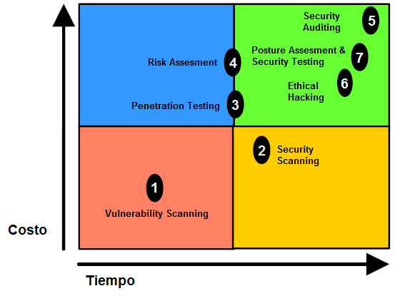
EVALUACIÓN DEL SISTEMA INTEGRAL DE SEGURIDAD

Slide 33
EVALUACIÓN DEL SISTEMA INTEGRAL DE SEGURIDAD
Information Gathering
1
Network Mapping
2
Vulnerability Identification
3
Penetration
4
Gaining Access & Privilege Escalation
5
Enumerating Further
6
Compromising Remote Users/Sites
7
Maintening Access
8
Covering Tracks
9

Slide 34
EVALUACIÓN DEL SISTEMA INTEGRAL DE SEGURIDAD
Test de penetración desde una de las sedes simuladas a la DMZ.
  Palo Alto Networks y KFSensor
Test de penetración desde una de las sedes simuladas a una aplicación WEB
  Palo Alto Networks y ModSecurity
Descarga de diferentes tipos de archivos maliciosos conocidos
  Palo Alto Networks y Kaspersky Internet Security
Descarga de un archivo malicioso de día cero
  FireEye y WildFire de Palo Alto Networks
Infección de un host para análisis de comportamiento con los sensores
  Snort y Bothunter

Slide 35
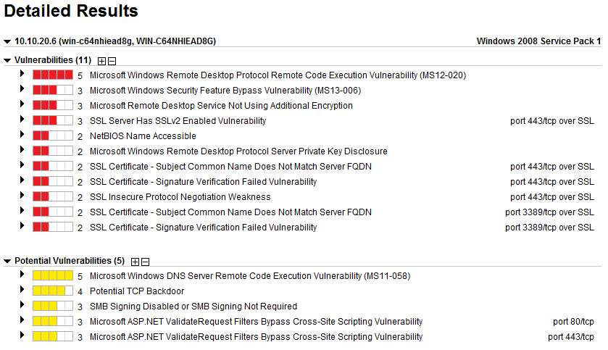
EVALUACIÓN DEL SISTEMA INTEGRAL DE SEGURIDAD: DMZ

Slide 36
EVALUACIÓN DEL SISTEMA INTEGRAL DE SEGURIDAD: DMZ
Threat | ID | Severity | Action | Count
HTTP Cross Site Scripting Vulnerability | 35864 | critical | drop-all-packets | 2
Apache Chunk Encoding Parsing Buffer Overflow Vulnerability | 30143 | critical | drop-all-packets | 1
Generic HTTP Cross Site Scripting Attempt | 31476 | High | drop-all-packets | 2
Sun ONC RPC Multiple fragments in One Packet Evasion | 33191 | High | drop-all-packets | 1
Cisco IOS HTTP Configuration Arbitrary Administrative Access Vulnerability | 30921 | High | drop-all-packets | 1
FTP: login Brute-force attempt | 40001 | High | drop-all-packets | 1
AWStats Remote Code Execution Vulnerability | 30089 | High | drop-all-packets | 1
Microsoft Windows win.ini access attempt | 30851 | High | drop-all-packets | 1
Adobe ColdFusion Multiple Directory Traversal Vulnerabilities | 33452 | High | drop-all-packets | 1
Generic HTTP Cross Site Scripting Attempt | 31477 | High | drop-all-packets | 1

Slide 37
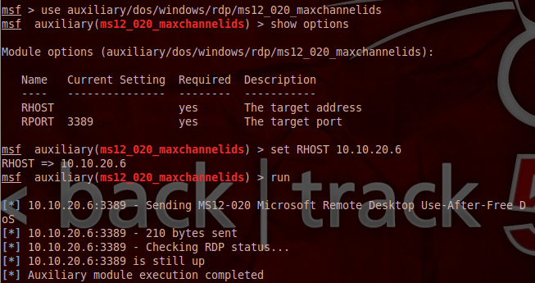
EVALUACIÓN DEL SISTEMA INTEGRAL DE SEGURIDAD: DMZ
Threat | ID | Severity | Action | Count
Microsoft Windows Remote Desktop Code Execution Vulnerability | 34673 | critical | drop-all-packets | 1
Microsoft remote desktop connect initial attempt | 33020 | informational | Alert | 1

Slide 38
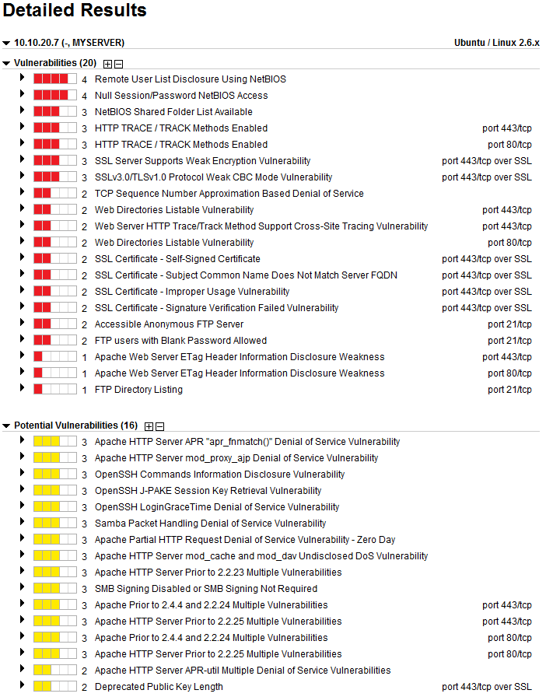
EVALUACIÓN DEL SISTEMA INTEGRAL DE SEGURIDAD: DMZ

Slide 39
EVALUACIÓN DEL SISTEMA INTEGRAL DE SEGURIDAD: DMZ

Slide 40
EVALUACIÓN DEL SISTEMA INTEGRAL DE SEGURIDAD: DMZ
Threat | ID | Severity | Action | Count
HTTP Cross Site Scripting Vulnerability | 35864 | critical | drop-all-packets | 1
phf CGI program remote command execution vulnerability | 32790 | critical | drop-all-packets | 1
HTTP /etc/passwd Access Attempt | 30852 | high | drop-all-packets | 3
Generic HTTP Cross Site Scripting Attempt | 31476 | high | drop-all-packets | 2
Generic HTTP Cross Site Scripting Attempt | 31477 | high | drop-all-packets | 2
Cisco IOS HTTP Configuration Arbitrary Administrative Access Vulnerability | 30921 | high | drop-all-packets | 1
Webhints Improper URI Sanitization Remote Command Execution Vulnerability | 30101 | high | drop-all-packets | 1
FTP server in Solaris remote authorization bypass and information disclosure vulnerability | 32789 | high | drop-all-packets | 1
Novell eDirectory MS-DOS Device Name Denial of Service | 31020 | high | drop-all-packets | 1
AWStats Remote Code Execution Vulnerability | 30089 | high | drop-all-packets | 1
HTTP /etc/passwd access attempt | 35107 | high | drop-all-packets | 1

Slide 41
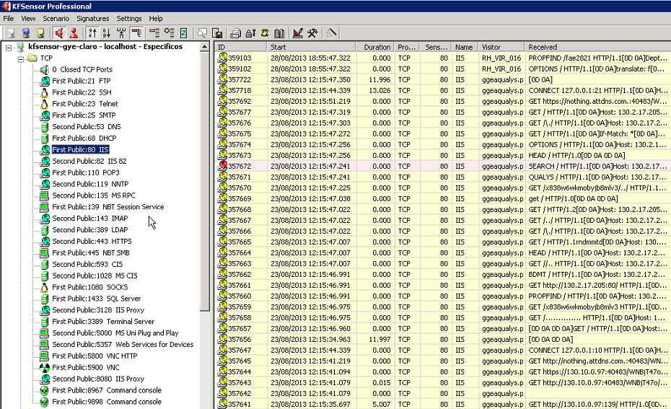
EVALUACIÓN DEL SISTEMA INTEGRAL DE SEGURIDAD: DMZ

Slide 42
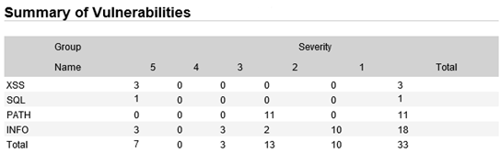
EVALUACIÓN DEL SISTEMA INTEGRAL DE SEGURIDAD: APLICACIONES WEB
Análisis de Qualys WAS sin reglas de ModSecurity

Slide 43
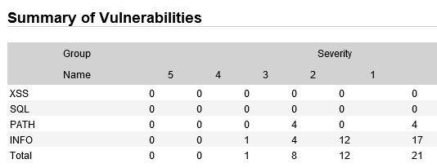
EVALUACIÓN DEL SISTEMA INTEGRAL DE SEGURIDAD: APLICACIONES WEB
Análisis de Qualys WAS y Palo Alto Networks con reglas de ModSecurity

Slide 44
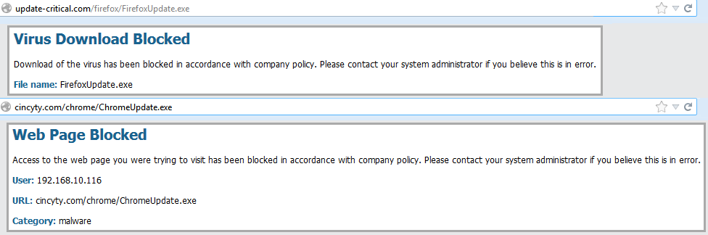
EVALUACIÓN DEL SISTEMA INTEGRAL DE SEGURIDAD: MALWARE CONOCIDO
Descarga de diferentes tipos de archivos maliciosos conocidos
    La respuesta de Palo Alto Networks ante el intento de descarga de los archivos fue de bloqueo inmediato

Slide 45
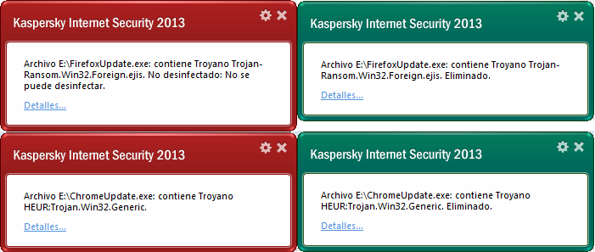
EVALUACIÓN DEL SISTEMA INTEGRAL DE SEGURIDAD: MALWARE CONOCIDO
Descarga de diferentes tipos de archivos maliciosos conocidos
  La respuesta de Kaspersky al conectar el dispositivo extraíble con los archivos maliciosos fue de bloqueo y remediación inmediata

Slide 46
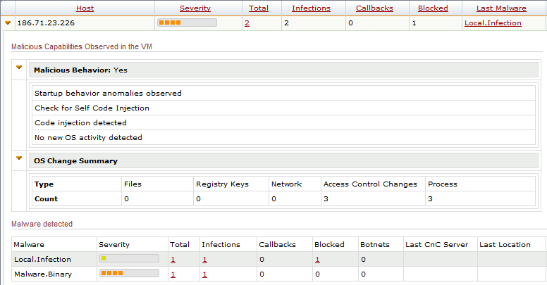
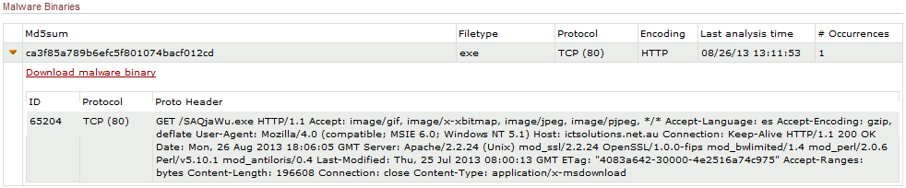
EVALUACIÓN DEL SISTEMA INTEGRAL DE SEGURIDAD: ATAQUE DE DÍA CERO

Slide 47
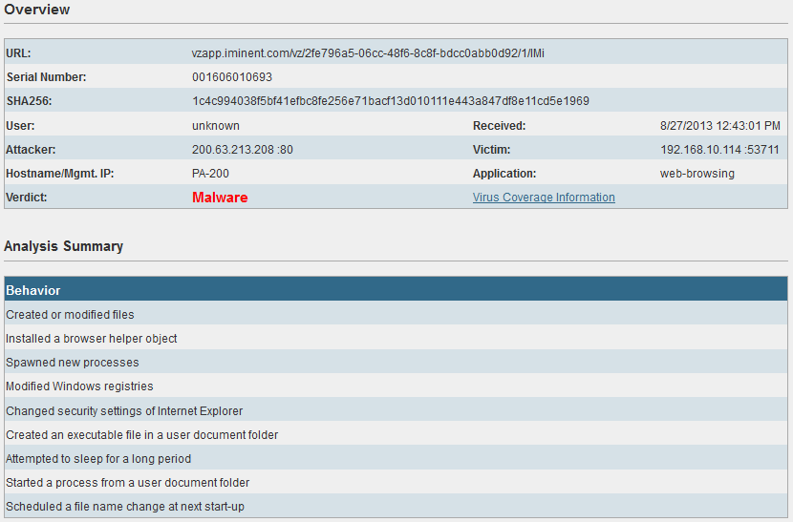
EVALUACIÓN DEL SISTEMA INTEGRAL DE SEGURIDAD: ATAQUE DE DÍA CERO

Slide 48
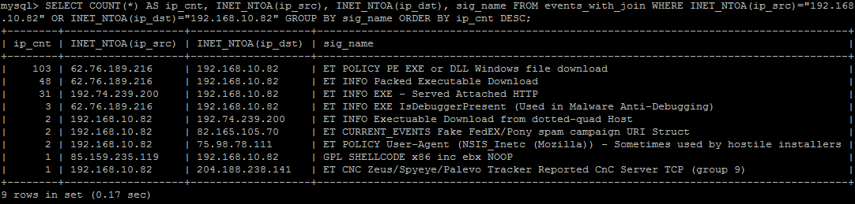
EVALUACIÓN DEL SISTEMA INTEGRAL DE SEGURIDAD: INFECCIÓN DE UN HOST
Infección de un host para análisis de comportamiento con Snort
  Snort dio información de descarga de ejecutables de diferentes direcciones IP, tráfico detectado de SPAN, un agente de usuario sospechoso instalado y tráfico a un servidor de comando y control

Slide 49
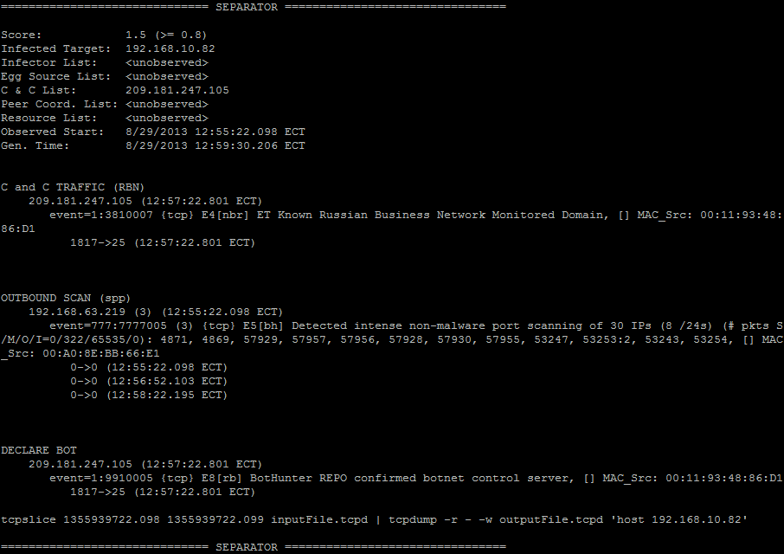
EVALUACIÓN DEL SISTEMA INTEGRAL DE SEGURIDAD: INFECCIÓN DE UN HOST
Infección de un host para análisis de comportamiento con BotHunter

Slide 50
EVALUACIÓN DEL SISTEMA INTEGRAL DE SEGURIDAD: PLAN DE CONTINGENCIA
  Desconectar al ordenador infectado de Internet
  Desconectar al ordenador infectado de la red de área local
  Iniciar el sistema operativo en modo seguro
  Copia de seguridad de los archivos sensibles
  Instalar o actualizar antivirus
  Análisis completo del sistema.
    El software malicioso fue eliminado
    El malware no fue eliminado
  Poner en cuarentena el ordenador

Slide 51
CONCLUSIONES
La tendencia en los siguientes años será que por lo menos un 50% de la información se encuentre en la nube, esto logrará que los atacantes se vuelvan más sofisticados y persistentes en busca de esa información.
No existe ninguna persona o empresa que utilice cualquier tipo de dispositivo informático que se encuentre excluyente a los ataques informáticos ya que todos tienen información que pueden interesar a diferentes tipos de atacantes.
La necesidad de conectividad de empresas grandes y el crecimiento tecnológico está haciendo que cada vez existan más redes de área metropolitana y redes de áreas de campus, y debido al alto valor que manejan las empresas en temas informativos, la necesidad de seguridades avanzadas está incrementando el capital presupuestado anual en herramientas de seguridades en redes.
Las redes de área metropolitana y redes de área de campus requieren mayores protecciones que una LAN debido a que tiene más puntos de falla y requiere proteger todos sus enlaces de manera que se pueda mitigar en ataque independientemente desde que enlace se genere el mismo.

Slide 52
CONCLUSIONES
No existe ninguna herramienta que sea capaz de detectar y bloquear la gran variedad de ataques que existen actualmente por lo que siempre se debe buscar un sistema integral de manera que las diferentes herramientas sean capaces de bloquear ataques que las otras no son capaces de hacerlo.
Además de la calidad de las herramientas, es necesario realizar configuraciones adecuadas a la funcionalidad de las mismas dependiendo de cada empresa, esto logrará tener un mayor control y visibilidad del entorno de red.
Es necesario evaluar cada entorno de red y detectar y corregir las vulnerabilidades que pueden existir en los enlaces y en los sistemas operativos, servicios y aplicaciones de servidores de elementos de red, herramientas de seguridad, servidores y dispositivos finales.
El factor humano es el eslabón más débil en la cadena de seguridad de una empresa por lo que para reducir el riesgo de infección es obligatorio tener un personal capacitado con políticas de seguridad de la información regulatorias trabajando en estaciones de trabajo seguras y actualizadas.
El sistema de seguridad propuesto ha demostrado ser seguro ante las diferentes pruebas realizadas con una gran diversidad de ataques y vectores de ataque, emulando las posibles situaciones que pueden aparecer en el entorno empresarial.

Slide 53
RECOMENDACIONES
Se recomienda a las empresas destinar un capital anual específico y necesario para seguridad de la información buscando soluciones proactivas antes que reactivas.
Los análisis de vulnerabilidades se deben hacer por lo menos trimestralmente de manera que todos los equipos se encuentren actualizados minimizando el nivel de riesgo de sufrir un ataque.
Gartner y Forrester son un muy buen punto de partida para buscar soluciones de seguridad informática y estar actualizados con las mejores herramientas del mercado.

Slide 54

PREGUNTAS

